Slide 1
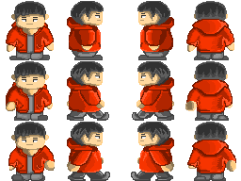
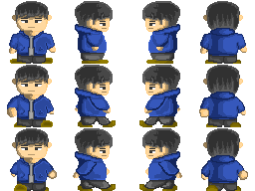
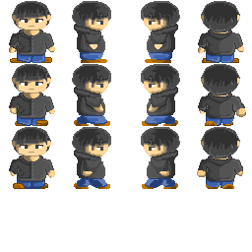
居残授業
チーム：制作A
発表者：鎌野
林建一
市原（敬称略）

Slide 2
居残授業
チーム：制作A
発表者：鎌野
林建一
市原（敬称略）

Slide 3
居残授業
チーム：制作A
発表者：鎌野
林建一
市原（敬称略）

Slide 4
コンセプト
学校を舞台にし、自分達を操作キャラにした
ホラーRPG
です

Slide 5
なぜゲームジャンルをホラーにしたのか。
ホラーゲームなら短編ゲームとして
まとめ易いと思ったから。

Slide 6
制作経緯
操作キャラを私たちにしたゲームを作ったら
作品に個性を持たせれると思ったから。

Slide 7
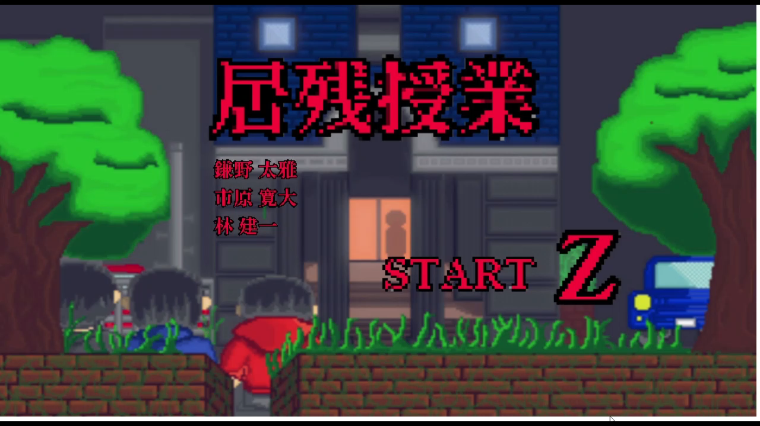
ゲームプレイ動画

Slide 8
制作箇所の解説の流れ
サウンド
イラスト
プログラム

Slide 9

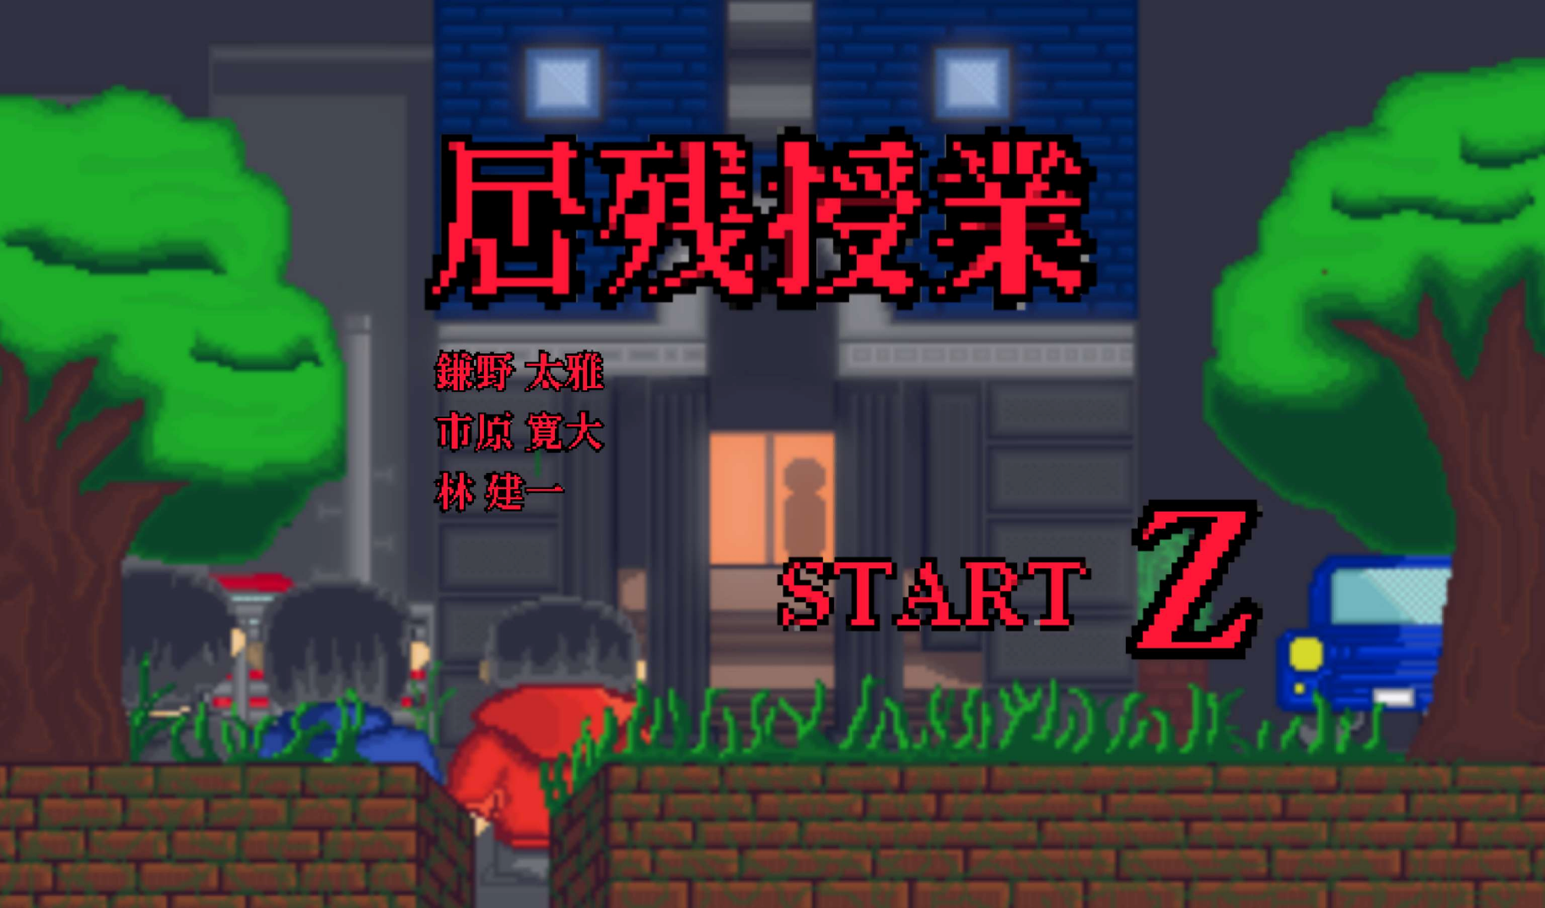
ＢＧＭ
サウンド
市原 寛大
作：鎌野
・タイトル
静かで、鳥の声がいつもより、聴こえる事に より不気味さを
あおっている。

Slide 10
裏世界
サウンド
～こだわったところ～
敵に追いかけられるところのため、緊迫感を出すため電話っぽいSEを使うことで焦らせてる。

Slide 11
キャラクター
イラスト
鎌野 大雅
キャラクターデータを１ドット細かく制作した。
主人公３人は制作者がモデルの為、それぞれの骨格や体格 髪型から表情までを丁寧に仕上げた。

Slide 12


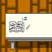
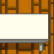
イラスト
マップのオブジェクト
マップチップ化する過程で、上下左右繋げても違和感がないように、机、椅子、観葉植物は、情報量を増やす要素なので、実際の植物や学校の机などの仕様を参考に描いた。

Slide 13


イラスト
アイテム
お札です。
7枚集めるとゲームクリアになります。
栄養ドリンク！
取ると回復するよ～

Slide 14
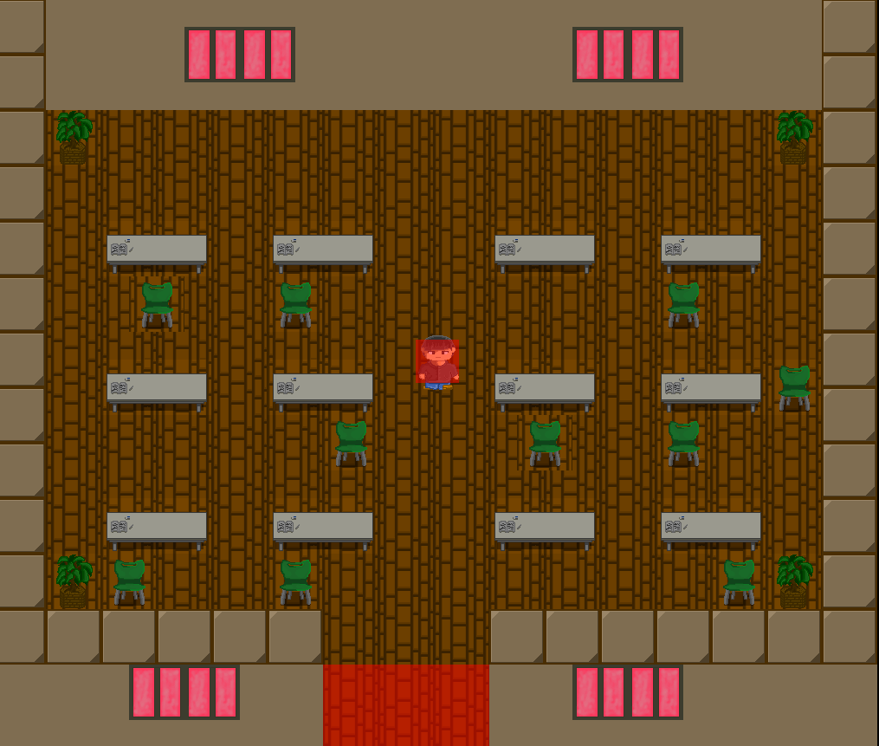
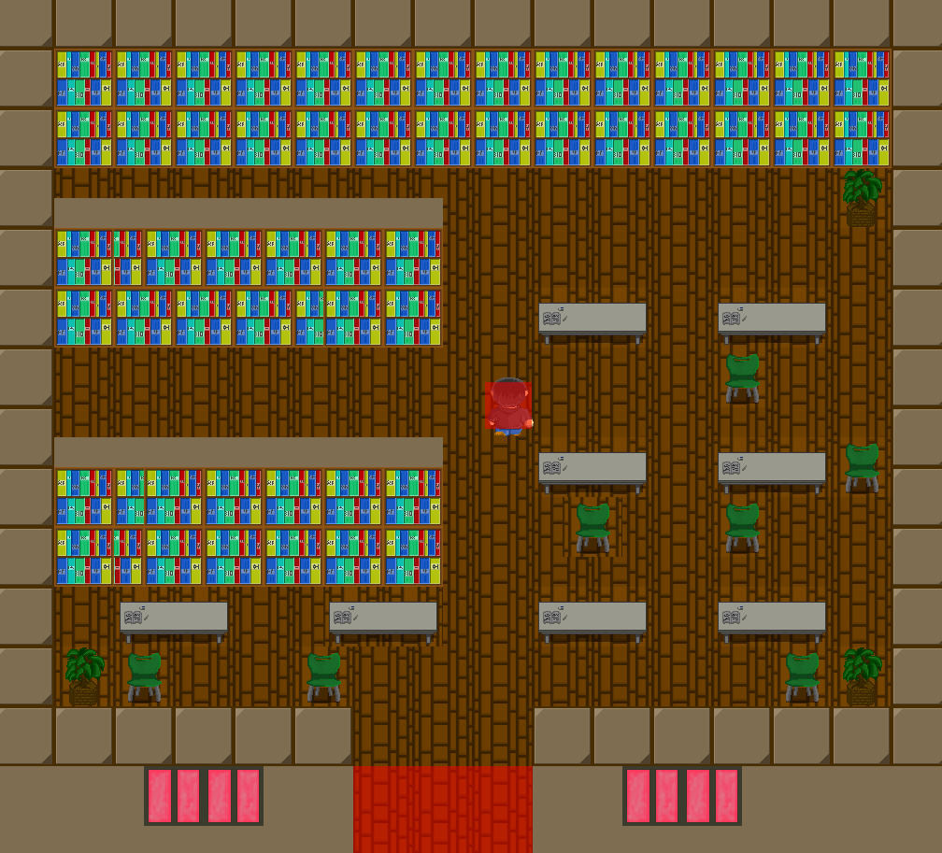
マップの配置
プログラム
林 建一
学校をイメージして配置し、小部屋一つ一つ変化を持たせるように工夫しました。

Slide 15
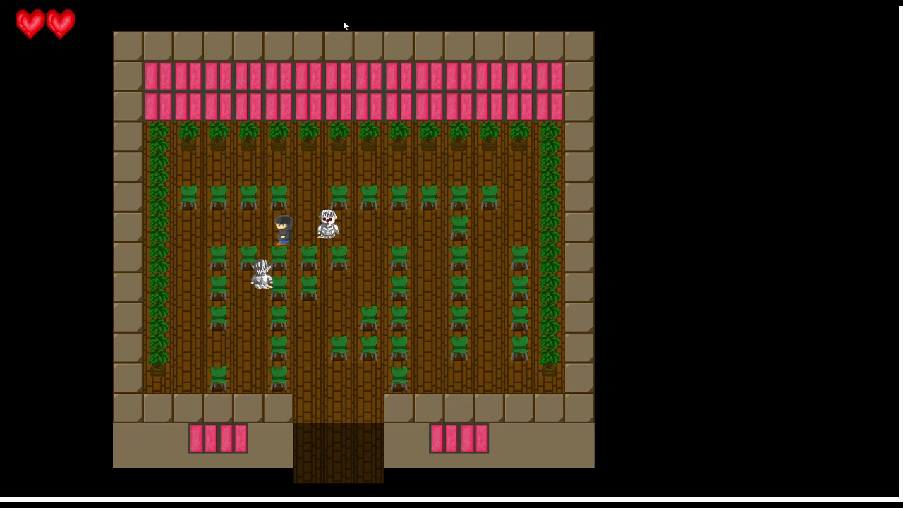
敵の動き
プレイヤーを最短距離で追い詰める

Slide 16
質疑応答

Slide 17
締めのあいさつ

